Slide 1
SIGNOS VITALES

Slide 2

HABILIDADES Y TÉCNICAS DE ENFERMERÍA
Signos vitales : Refleja la función de tres cuerpos
procesos esenciales :

Slide 3
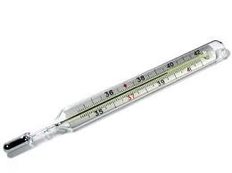
Temperatura : Para la regulación de la temperatura corporal

Slide 4
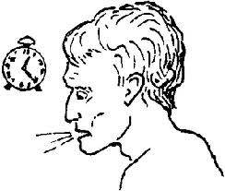
Respiraciones : Para la función respiratoria.

Slide 5
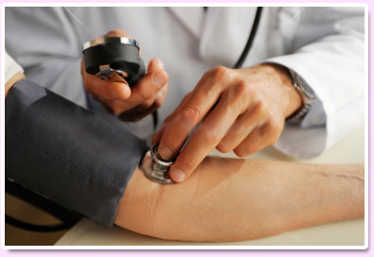
Pulso y presión arterial : Para la función del corazón.

Slide 6
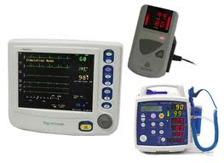
Medición e informes de signos vitales: Los signos vitales de una persona varían dentro de ciertos límites durante cualquier período de 24 horas. Muchos factores afectan los signos vitales; Sueño, actividad, alimentación, clima, ruido, ejercicio, drogas, ira, miedo, ansiedad y enfermedad.

Slide 7
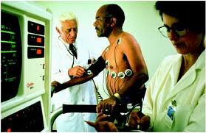
Los signos vitales son parte de la etapa de evaluación del proceso de enfermería. Los signos vitales son medidas:
Durante el examen físico.
Cuando la persona es admitida en la agencia de salud en el hogar.
Varias veces al día para hospitales pacientes y pacientes en unidades de cuidados subagudos.
Antes y después de la cirugía.
Antes y después del complejo
procedimientos o diagnósticos
Pruebas.

Slide 8

Después de algunos procedimientos de lactancia o mide tal ambulación.
Cuando se toman medicamentos que afectan el sistema respiratorio o circulatorio.
Siempre que la persona se a quejas de dolor, desmayo, dificultad para respirar, frecuencia cardíaca rápida o no sentirse bien.
Según lo requerido por la enfermería
plan de cuidado del residente del centro.

Slide 9
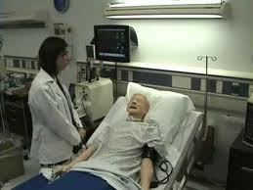
Los signos vitales son medidas para detectar cambios en la función normal del cuerpo. Hablan de la respuesta de una persona al tratamiento, eventos potencialmente mortales, cambios en la condición de la persona. La precisión es esencial para medir, registrar e informar, si no está seguro, pida rápidamente a la enfermera que los tome de nuevo.

Slide 10

Tome signos vitales con la persona acostada o sentada. La persona es un descanso. Repotero inmediatamente a la enfermera :
Cualquier signo vital que se cambie de una medida anterior.
Signos vitales por encima de la rabia normal.
Signos vitales por debajo de los rangos normales.

Slide 11
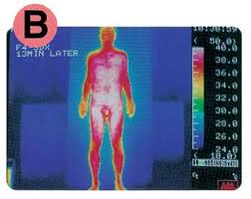
Temperatura corporal : Es la cantidad de calor en el cuerpo, un equilibrio entre la cantidad de calor producido y la cantidad perdida. Es más baja por la mañana y más alta por la tarde y por la noche. Se ve afectada por la edad, el clima, el ejercicio, el embarazo, el ciclo menstrual, las emociones, el estrés y la enfermedad.

Slide 12
Temperatura corporal normal:
Site | Baseline | Normal Range
Oral | 98.6°F (37°C) | 97.6°F to 99.6°F ( 36.5°C to 37.5°C)
Rectal | 99.6°F (37.5°C) | 98.6°F to 100.6°F ( 37°C to 38.1°C)
Axillary | 97.6°F (36.5°C) | 96.6°F to 98.6°F ( 35.9°C to 37.0°C)
Tympanic Membrane | 98.6°F (37°C) | 98.6°F (37°C)

Slide 13
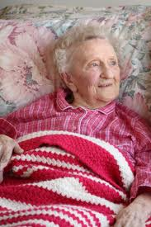
La persona mayor generalmente tiene temperaturas corporales más bajas que los adultos más jóvenes. Una temperatura oral de 98,6 oF mi señal de fiebre en una persona mayor.

Slide 14
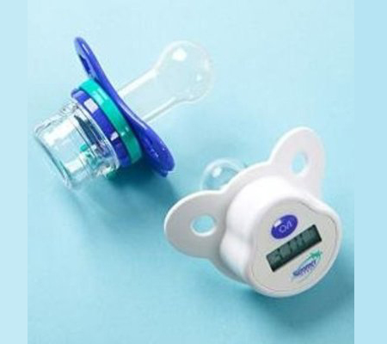
Niños, los termómetros para chupete están disponibles para uso de menores de 5 años. Tiene cuatro partes: Una cubierta de almacenamiento, un pezón con un sensor, una pantalla digital, de y en el interruptor. Cómo usarlo:

Slide 15
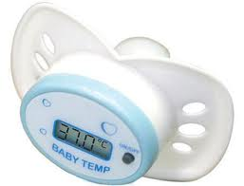
Retírelo de la caja de almacenamiento.
Revise el chupete en busca de grietas o agujeros. Esto puede ocurrir si el niño muerde o mastica el termómetro. Deseche el termómetro si no está intacto.
Enciéndalo pulsando el interruptor de encendido/apagado.
Coloque el chupete en la boca del niño. Sostenga y acurruque al niño.
Lea la pantalla digital en la parte delantera del chupete cuando el termómetro pita.

Slide 16
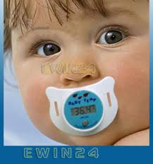
Limpie el termómetro con desinfectante como alcohol. O lávelo con agua y jabón. No utilice agua hirviendo, el lavavajillas o un esterilizador para limpiar el termómetro.
Limpie el termómetro en seco.
Devuélvelo al maletín de almacenamiento.
Deseche el termómetro
cuando la batería se ha quedado sin batería.

Slide 17
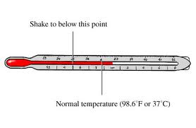
Los termómetros de vidrio es un tubo de vidrio hueco con una bombilla llena de mercurio, cuando el mercurio calentado se expande y se eleva en el tubo, cuando se enfría y se mueve por el tubo.

Slide 18

Los termómetros de punta larga o delgada se utilizan para temperaturas orales y axilares. También lo son el termómetro con puntas rechonchas y en forma de pera. Los termómetros rectales tienen puntas rechonchas que están codificadas en rojo.

Slide 19
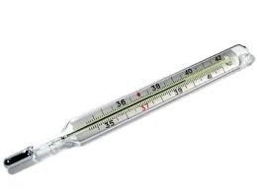
Los termómetros de vidrio son reutilizables y tienen las siguientes desventajas:
Tardan mucho tiempo en registrarse (oral-2 a 3 minutos, rectal 2 minutos y axilares de 5 a 10 minutos)
Se rompen fácilmente y podrían herir a la persona.
La persona puede morder un termómetro oral. Cualquier mercurio ingerido puede causar envenenamiento por mercurio.
Reporte cualquier accidente con estos termómetros. Inmediatamente a una enfermera.

Slide 20
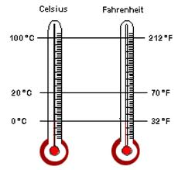
Cómo leer un termómetro de vidrio :
Los termómetros Fahrenheit tienen líneas largas y cortas. Cada otra línea larga está marcada en un grado uniforme de 94 oF a 108 oF. Las líneas cortas indicaban 0,2 de un grado.
Los termómetros centígrados también tienen línea larga y corta. Cada línea larga representa 1 grado de 34oC a 42oC. Cada línea corta representa 0.1 del grado.

Slide 21
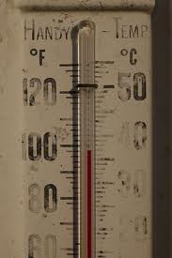
Haga lo siguiente para leer:
Sostenga el termómetro en el vástago. Llévelo al nivel de los ojos.
Gire el termómetro hasta que pueda ver tanto los números como las líneas largas y cortas.
Gire el termómetro de un lado a otro lentamente hasta que vea la línea de mercurio rojo o plateado.

Slide 22
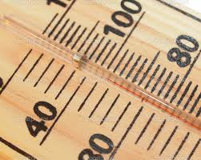
Lea el termómetro hasta el grado más cercano (línea larga). Lea la décima parte más cercana de un grado (línea corta) e incluso número si está utilizando un termómetro Fahrenheit.

Slide 23
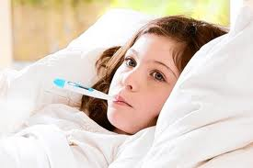
Uso de un termómetro de cristal: El termómetro se inserta en la boca, el recto o la axila. Por lo tanto, cada persona tiene un termómetro. Al utilizar el termómetro se practican las siguientes medidas:

Slide 24
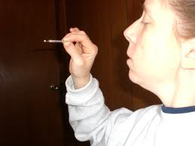
Utilice sólo el termómetro de persona.
Enjuague el termómetro con agua fría si estaba empapado en un desinfectante. Use tejidos para secarlo desde el tallo hasta el extremo de la bombilla.
Compruebe si el termómetro se rompe y se rompe

Slide 25
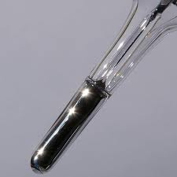
Agitar el termómetro para que el mercurio esté gritando las líneas y los números. Sostenga el termómetro en el vástago. Aléjese de paredes, mesas u otras superficies duras. Flexiona y apriétalo hasta que se esgite el mercurio.

Slide 26
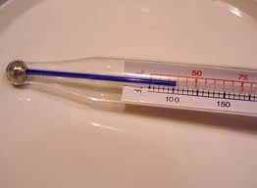
Limpie y almacene el termómetro siguiendo la política de la agencia. Límpialo con pañuelos para eliminar la mucosidad o las heces. No utilice agua caliente para la limpieza. Hace que el mercurio se expanda tanto que el termómetro podría romperse. Después de la limpieza enjuague el termómetro con agua corriente fría. A continuación, guárdelo en una caja o un recipiente lleno de solución desinfectante.

Slide 27
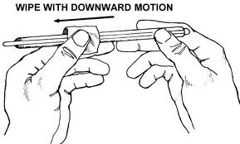
Use cubiertas de plástico siguiendo la cubierta de la agencia. Una cubierta se utiliza una vez y luego se descarta.. El termómetro se inserta en una cubierta y la temperatura tomada. La cubierta se retira para leer el termómetro. El termómetro nunca toca a la persona.
Practica asepsia médica y precauciones estándar.

Slide 28

Tomar temperatura oral La temperatura oral generalmente se toma en niños mayores y adultos. El termómetro de vidrio permanece en su lugar de 2 a 3 minutos o requiere la política.
La temperatura no se toma por vía oral si la persona:
¿Es un bebé o un niño menor de 5 años
Está inconsciente.
Se ha sometido a una cirugía o una lesión en la cara, cuello, nariz o boca.
Está recibiendo oxígeno.

Slide 29
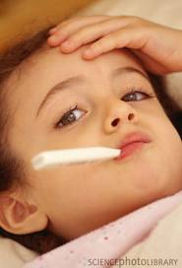
Respira por la boca.
Tiene un tubo nasogástrico en su lugar
Es delirante, inquieto, confundido o desorientado.
Está paralizado en un lado del cuerpo.
Tiene dolor en la boca
Tiene antecedentes de trastornos convulsivos.

Slide 30
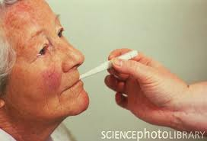
Tomado una temperatura oral con un termómetro de vidrio:
Pre-Procedimiento:
Explique el procedimiento a la persona. Pídale que no coma, beba, fume o mastique una pistola durante al menos 20 minutos.
Recoja lo siguiente:
Termómetro oral y soporte
Tejidos
Cubierta de plástico si se usa
Guantes.
Lávate las manos
Identifique a la persona.
Proporcione privacidad.

Slide 31
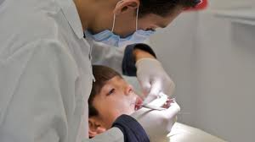
Procedimiento:
Ponte los guantes
Enjuague el termómetro en agua fría si estaba empapado en una solución desinfectante. Sécalo con pañuelos..
Compruebe si el termómetro se rompe o se rompe.
Agitar el termómetro
Coloque una cubierta de plástico en el termómetro si se utiliza.
Pídale a la persona que humedezca los labios.

Slide 32

Coloque el extremo de la bombilla del termómetro debajo de la lengua de la persona.
Pídale a la persona que cierre los labios alrededor del termómetro para mantenerlo en su lugar. Pida a la persona que no hable mientras el termómetro esté en su lugar. También recuerde a la persona que no muerda el termómetro.
Deje el termómetro en su lugar durante 2 a 3 minutos o según lo requiera la política de la agencia.

Slide 33
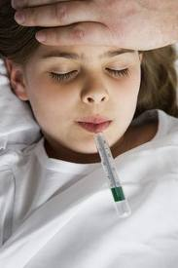
Retire el termómetro sujetando el vástago.
Use pañuelos para retirar la cubierta de plástico. Limpie el termómetro con un tejido desde el tallo hasta el extremo de la bombilla si no se utilizó ninguna cubierta.
Lee el termómetro.
Registre el nombre y la temperatura de la persona en su libreta de notas o hoja de asignación.
Agitar el termómetro.
Limpie el termómetro de acuerdo con la política de la agencia.

Slide 34
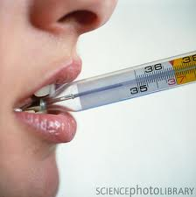
Post-procedimiento:
Proporcione comodidad.
Coloque la luz de la señal al alcance de la mano.
Desaprespara a la persona.
Quítese los guantes y lávese las manos.
Reporte cualquier temperatura anormal a la enfermera.
Registre la medición en el lugar adecuado.

Slide 35
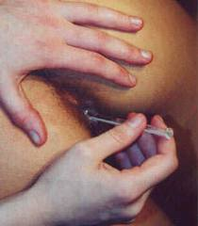
Tomar temperatura rectal:
La temperatura rectal se toma cuando la vía oral no se puede utilizar
La temperatura rectal no se toma si la persona tiene diarrea, trastorno rectal, lesión, cirugía.
Es peligroso para las personas con enfermedades del corazón porque puede estimular el vago y afectar la frecuencia cardíaca.
El termómetro rectal está lubricado para facilitar la inserción y evitar lesiones.

Slide 36

El termómetro está en su lugar para que no se pierda en el recto ni se rompa
Permanece en el recto durante 2 minutos.
La privacidad es importante porque las nalgas y el ano están expuestos.
Muchas personas son avergonzadas por el procedimiento.

Slide 37
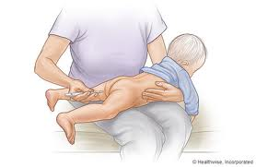
Pre-Procedimiento :
Explicar el procedimiento a la persona
Recopile lo siguiente
Termómetro y soporte rectal
Tejido higiénico
Cubierta de plástico si se utiliza.
Guantes
Lubricante soluble en agua.
Lávate las manos
Identificar a la persona
Proporcione privacidad..

Slide 38
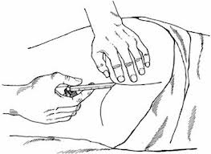
Procedimiento:
Enjuague el termómetro en agua fría si estaba empapado en una solución desinfectante. Secarlo con pañuelos de papel
Compruebe si el termómetro se rompe o se rompe.
Agitar el termómetro
Coloque una cubierta de plástico en el termómetro si se utiliza.
Coloca a una persona en la posición de Sims.
Ponte los guantes.

Slide 39

Ponga una pequeña cantidad de lubricante en un tejido. Lubricar el extremo de la bombilla del termómetro.
Doble las sábanas superiores para exponer el ano.
Levante el glúteo superior para exponer el ano
Inserte el termómetro 1 pulgada en el recto. No fuerce el termómetro. Recuerde que el termómetro de vidrio puede romperse.

Slide 40
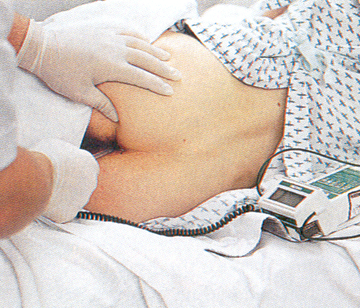
Mantenlo en su lugar durante 2 minutos o según lo requiera la agencia.
Retire el termómetro.
Retire la cubierta de plástico. Limpie el termómetro con los tejidos desde el tallo hasta el extremo de la bombilla si no se utilizó ninguna cubierta.
Coloque el tejido del inodoro usado sobre una toalla de papel o varios espesores de tejido higiénico. Coloque el termómetro sobre el tejido limpio del inodoro.

Slide 41
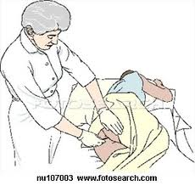
Limpie el área anal para eliminar el exceso de lubricante y las heces. Cubre a la persona.
Proporcionar comodidad
Coloque la luz de la señal al alcance de la mano.
Deseche el tejido.
Lee el termómetro. Registre el nombre y la temperatura de la persona en su libreta de notas o hoja de asignación. Escriba R para indicar la temperatura rectal.

Slide 42
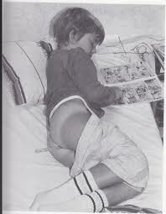
Agitar el termómetro.
Limpie el termómetro de acuerdo con la política de la agencia.
Quítese los guantes y lávese las manos
Post-procedimiento :
Desensagrafiar a la persona
Reporte cualquier temperatura anormal. Registre la medición con una R en el lugar adecuado.

Slide 43
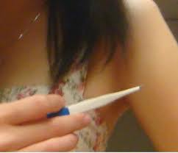
Tomar temperaturas axilares: La temperatura axilar es menos fiable que las temperaturas de las membranas orales, rectales o timpánicas. Se utilizan cuando no se pueden utilizar otras rutas. La axila debe estar seca para las mediciones

Slide 44
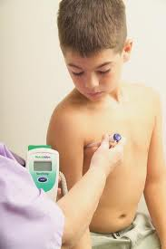
Tomar una temperatura axilar con un termómetro de vidrio:
Pre-Procedimiento :
Explicar el procedimiento a la persona
Recopile lo siguiente
Termómetro y soporte de vidrio
Tejidos
Cubierta de plástico si se utiliza.
Toalla.
Lávate las manos
Identificar a la persona
Proporcionar privacidad

Slide 45
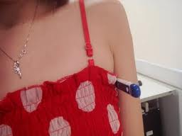
Procedimiento:
Enjuague el termómetro en agua fría si estaba empapado en una solución desinfectante. Sécalo con pañuelos..
Compruebe si el termómetro se rompe o se rompe.
Agitar el termómetro
Coloque una cubierta de plástico en el termómetro si se utiliza

Slide 46
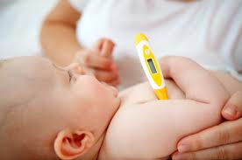
Ayude a la persona a quitar un brazo de la bata. No exponga a la persona.
Seque la axila con la toalla
Coloque el extremo de la bombilla del termómetro en el centro de la axila.
Pida a la persona que coloque el brazo sobre el pecho para mantener el termómetro en su lugar. Sosténlo y el brazo en su lugar si no puede ayudar o si la persona es un bebé o un niño.

Slide 47
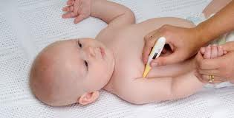
Deje el termómetro en su lugar durante 5 o 10 minutos o según lo requiera la política de la agencia.
Retire el termómetro de la cubierta de plástico. Límpielo con los tejidos desde el tallo hasta el extremo de la bombilla si no se utilizó ninguna cubierta.
Leer el termómetro
Registre el nombre y la temperatura de la persona con una A (para la temperatura axilar) en su bloc de notas o hoja de asignación.

Slide 48
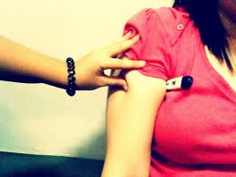
Ayuda a la persona a volver a ponerse la bata.
Proporcione comodidad.
Coloque la luz de la señal al alcance de la mano.
Agitar el termómetro.
Enjuague y lave el termómetro. Colóquelo en el soporte con desinfectante o en una cubierta de plástico.

Slide 49
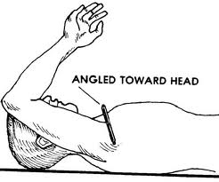
Post-procedimiento :
Desensagrafiar a la persona
Siga la política de la agencia para la ropa sucia
Lávate las manos
Reporte cualquier temperatura anormal. Registre la medición con una A en el lugar adecuado.

Slide 50
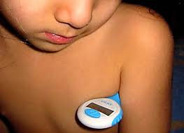
Termómetro electrónico :
Pre-Procedimiento :
Explique el procedimiento a la persona. Pídale que no coma, beba, fume o mastique una pistola durante al menos 20 minutos si tomará una temperatura oral.

Slide 51
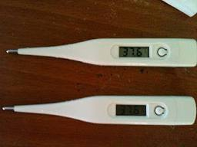
Recoja lo siguiente:
Termómetro electrónico
Sonda (azul para una temperatura oral o axilar, roja para la temperatura rectal)
Cubiertas de sonda desechables
Tejido higiénico (para temperatura rectal)
Lubricante soluble en agua (para una temperatura rectal)
Guantes
Enchufe la sonda en el termómetro
Lávate las manos.
Identifique a la persona.

Slide 52
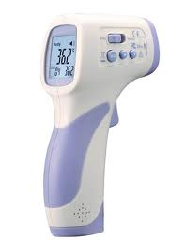
Procedimiento:
Proporcione privacidad. Coloque a la persona a temperatura oral, rectal o axilar.
Ponte guantes si contacta qué sangre, líquidos corporales, secreciones o excreciones es probable.
Inserte la cubierta en la cubierta de prueba

Slide 53
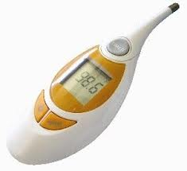
Para una temperatura oral :
Pida a la persona que abra la boca y levante la lengua.
Coloque la sonda cubierta en la base de la lengua o a ambos lados.
Pídale a la persona que baje la lengua y cierre la boca.

Slide 54
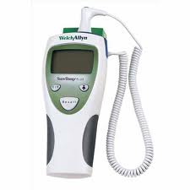
Para temperatura rectal :
Lubricar el extremo de la sonda cubierta con el lubricante del tejido higiénico.
Doble la ropa de cama superior para exponer el área anal.
Levanta el glúteo superior para exponer el ano.
Inserte la sonda de 1/2 pulgada en el recto.

Slide 55
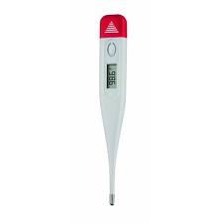
Para temperatura axilar:
Ayude a la persona a quitar un brazo de la bata. No exponga a la persona
Seque la axila con la toalla
Coloque la sonda cubierta en la axila. Coloque el brazo de la persona sobre el pecho.

Slide 56
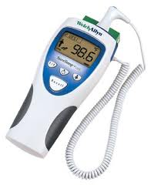
Mantenga la sonda en su lugar hasta que oiga un tono o vea una luz parpadeante o constante.
Lea la temperatura en la pantalla.
Retire la sonda. Pulse el botón de expulsión para descartar la cubierta.
Registre el nombre y la temperatura de la persona en su libreta de notas o hoja de asignación.

Slide 57
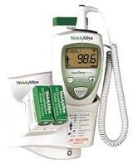
Devuelva la sonda al soporte.
Proporcione comodidad. Ayude a la persona a ponerse la bata de nuevo si se tomó la temperatura axilar. Para una temperatura rectal:
Limpie el área anal con tejido para extraer el lubricante.
Cubrir a la persona
Descartar el tejido del inodoro usado
Quítese los guantes.

Slide 58
Pos-Procedimiento :
Coloque la luz de la señal al alcance
Desensagrafiar a la persona
Quítese los guantes y lávese las manos.
Vuelva a colocar el termómetro en la unidad de cambio.
Lávate las manos
Reporte cualquier temperatura anormal. /registre la medición en el lugar adecuado. Tenga en cuenta si se tomó una temperatura oral, rectal o axilar.

Slide 59
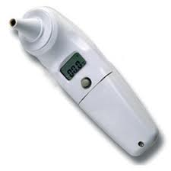
Temperatura de la membrana timpánica : El termómetro de membrana timpánica mide la temperatura en la membrana timpánica en el oído:
La sonda cubierta se inserta suavemente en el oído.
La temperatura se mide en 1 a 3 segundos.
Este termómetro funciona con batería y se utiliza cubierto desechable. Debe ser cobrado.

Slide 60
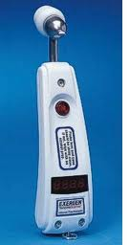
Son cómodos con la persona.
No son invasivos.
Son útiles en los niños porque la velocidad y la comodidad
El riesgo de propagación de la infección se reduce.
Estos no se utilizan si hay drenaje para la oreja.

Slide 61
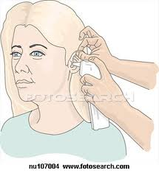
Tomar una temperatura de la membrana timpánica :
Pre-Procedimiento :
Explique el procedimiento a la persona.
Consiga el termómetro de membrana timpánica y una tapa de sonda.
Lávate las manos
Identificar a la persona
Proporcionar privacidad

Slide 62

Procedimiento:
Pídale a la persona que gire la cabeza para que la oreja esté frente a usted.
Inserte la sonda suavemente. Tire hacia atrás en la oreja para enderezar el canal auditivo.
Arranca el termómetro.
Lea la medición cuando escuche un tono o vea la luz parpadeante
Retire la sonda de la oreja

Slide 63

Registre el nombre y la temperatura de la persona en su libreta de notas o hoja de asignación. Tenga en cuenta que se tomó una temperatura timpánica.
Pulse el botón de expulsión y deseche la sonda.

Slide 64

Post-Procedimiento :
Proporcione comodidad.
Coloque la luz de la señal al alcance
Desaprespara a la persona.
Vuelva a colocar el termómetro en la unidad de cambio.
Lávate las manos.
Reporte cualquier temperatura anormal. Registre la medición en el lugar adecuado. Tenga en cuenta que se tomó una temperatura de la membrana timpánica.

Slide 65

Termómetro oral desechable: Tienen un pequeño punto químico. Cambia el color cuando se calienta por el cuerpo, cada punto debe ser calentado a una cierta temperatura antes de que cambie de color. Se utilizan una sola vez. La temperatura de medición en 45 a 60 segundos.

Slide 66

Cinta sensible a la temperatura :Cambia de color en respuesta a un calor corporal. La cinta se aplica a la frente o al abdomen. Muestra si la temperatura es normal o superior a lo normal. La temperatura corporal exacta no se mide. El cambio de color tarda unos 15 segundos.

